Slide 1
暗認本読書会12 ZKP, 量子コンピュータ, PQC
2021/12/16
https://anninbon.connpass.com/
光成滋生

Slide 2
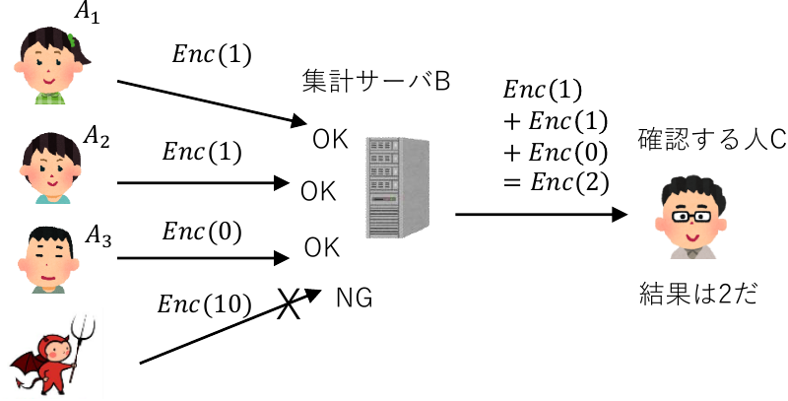
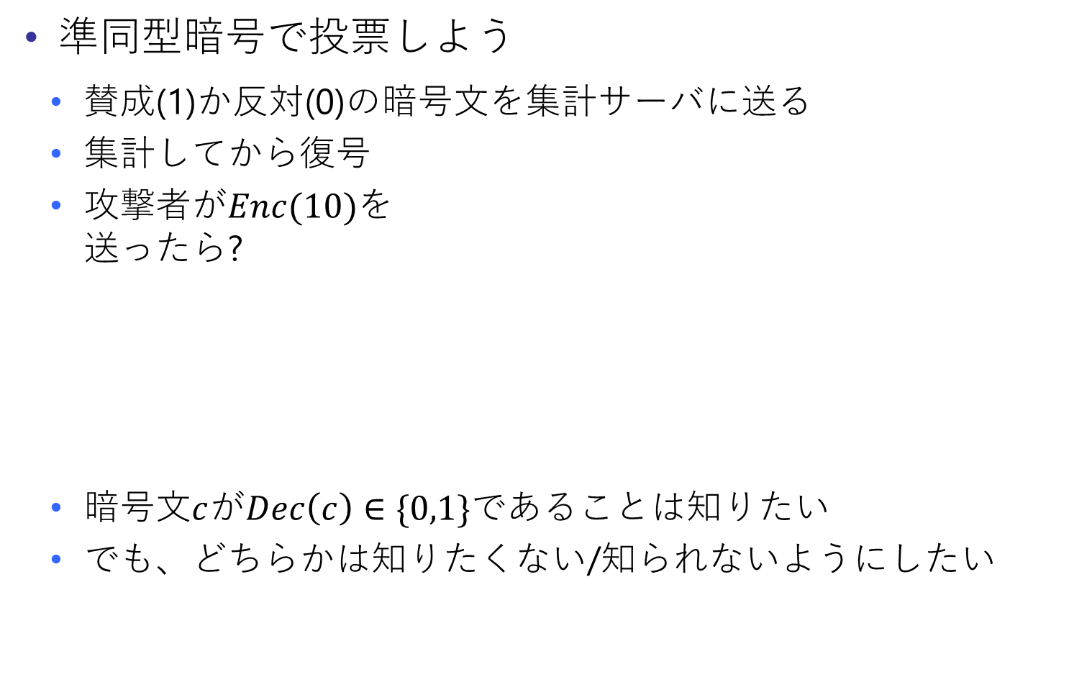
ゼロ知識証明
準同型暗号で投票しよう
賛成(1)か反対(0)の暗号文を集計サーバに送る
集計してから復号
攻撃者が$Enc(10)$を 送ったら?
暗号文$c$が$Dec\left(c\right)∈\{0,1\}$であることは知りたい
でも、どちらかは知りたくない/知られないようにしたい

Slide 3
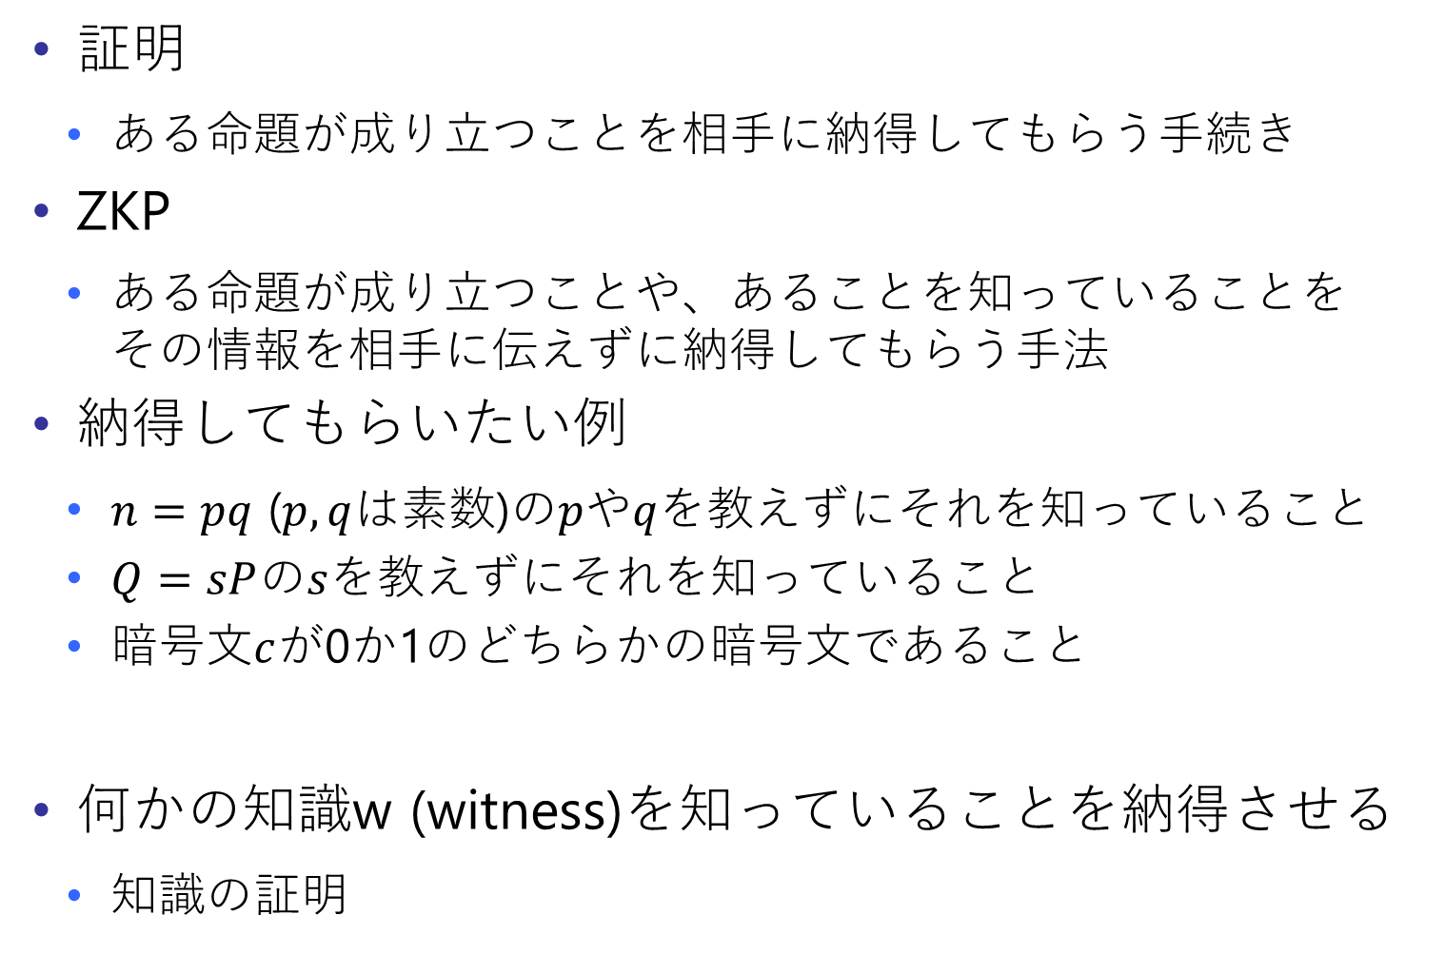
ZKP(Zero Knowledge Proof)
証明
ある命題が成り立つことを相手に納得してもらう手続き
ZKP
ある命題が成り立つことや、あることを知っていることを その情報を相手に伝えずに納得してもらう手法
納得してもらいたい例
$n=pq$ ($p,q$は素数)の$p$や$q$を教えずにそれを知っていること
$Q=sP$の$s$を教えずにそれを知っていること
暗号文$c$が0か1のどちらかの暗号文であること
何かの知識w (witness)を知っていることを納得させる
知識の証明

Slide 4
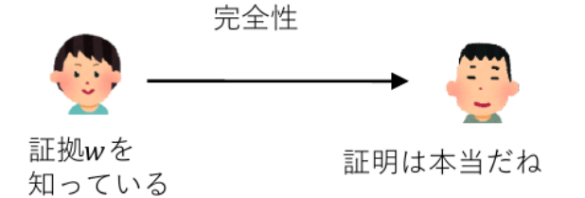
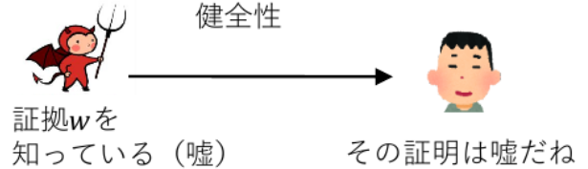
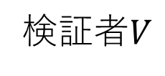

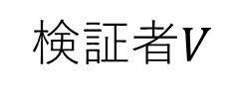
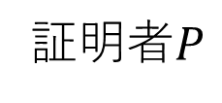
ZKPに求められる性質
完全性
命題が正しい(or $P$が証拠wを持つ)なら$V$は必ず納得する
健全性
$V$が納得したなら、ほぼ100%の確率でその命題は正しい
$P$が嘘をついていたら検証者は納得しない
証明者$P$
検証者$V$
検証者$V$

Slide 5
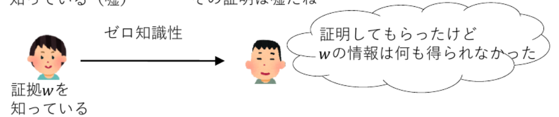
ゼロ知識性
検証者は命題が正しい(or 証拠wを持つ)こと以外の 情報を得られない
普通の証明との違い
証明の過程が対話的
普通の数学の証明は証明されれば100%正しい

Slide 6
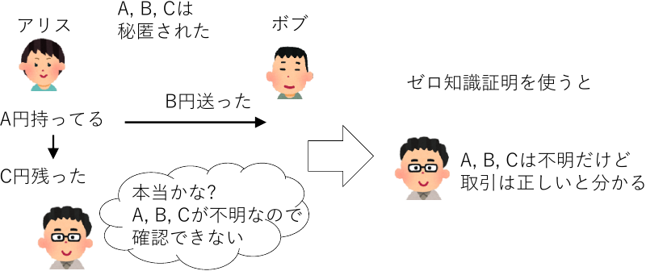

暗号資産への応用
ビットコインの取引履歴は全てopen
e.g., 10万円所有するアリスがボブに3万円送金して残り7万円
「A=B+C」であることは分かる
ただしこれだけでは不十分(100=110+(-10)だと困る)
「$0≤A≤M, 0≤B≤M, 0≤C≤M$」($M$は大きな定数)を確認
「ビットコインアドレス」も隠す→Zcashなど

Slide 7
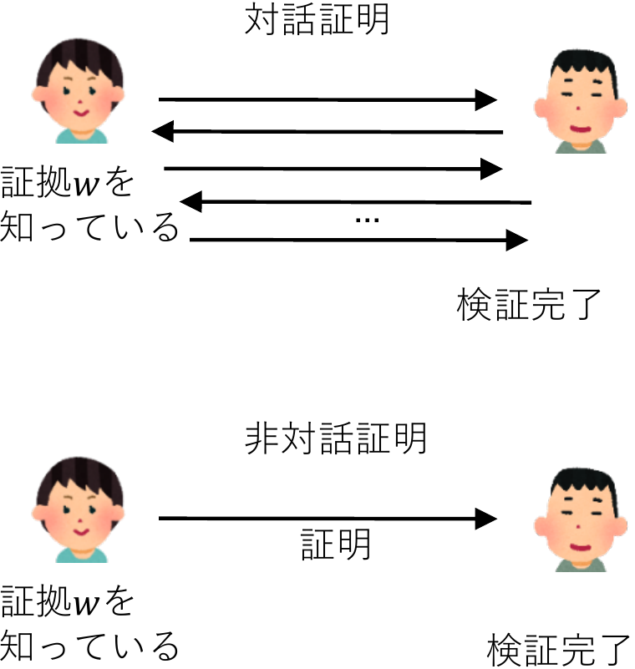
ZKPの種類
対話証明と非対話証明
検証者Vが乱数を送って証明者Pに 答えてもらう→答えを確認
嘘でも1回でパスする確率x%
繰り返して嘘でもパスする確率を 減らしていく
非対話
「証明」を送るだけ
対話証明より効率がよい
対話証明の非対話化
まず対話証明でプロトコルを作成
ハッシュ関数と組み合わせて非対話化(Fiat-Shamir heuristic)
「離散対数の答えを知っている」+FS→Schnorr署名

Slide 8
zk-SNARK
zero-knowledge Succinct Non-interactive ARgument of Knowledgeの略
succinct : 簡潔な = 「証明」のサイズが小さい
non-interactive = 非対話
argument = 限定された証明
証明(proof)
証明者が無限の計算能力を持っていても検証者をだませない 健全性を持つ
argument
証明者の計算能力を多項式時間に限定した健全性
argumentの方が効率がよくなる
証明者の能力を低く見積もっているので

Slide 9
いくつかのZKP
zk-SNARKは証明の前に信頼の出来る機関が必要
改良されたものが登場
実装
https://github.com/scipr-lab/libsnark
https://github.com/dalek-cryptography/bulletproofs
性質 | zk-SNARK | Bulletproof | zk-STARK
証明のサイズ | 定数 | やや小さい | 大きい
検証時間 | 定数 | 大きい | やや小さい
第三者機関 | 必要 | 不要 | 不要
量子コンピュータ に対する耐性 | 無い | 無い | ある

Slide 10
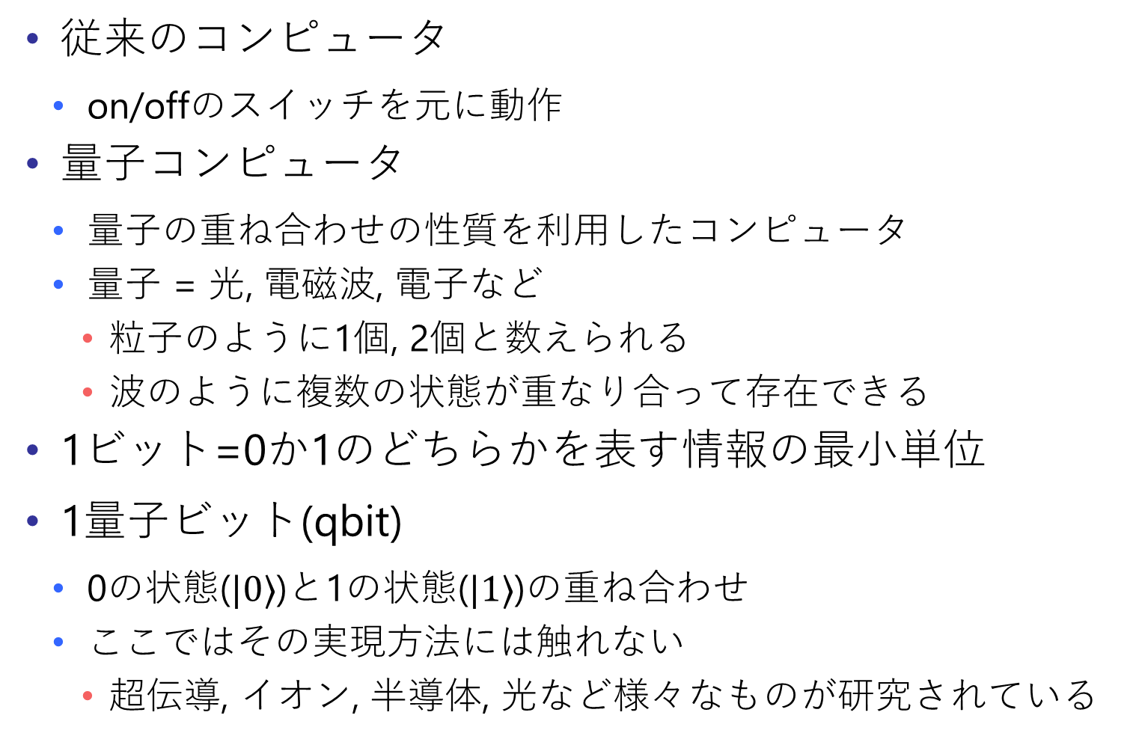
量子コンピュータ
従来のコンピュータ
on/offのスイッチを元に動作
量子コンピュータ
量子の重ね合わせの性質を利用したコンピュータ
量子 = 光, 電磁波, 電子など
粒子のように1個, 2個と数えられる
波のように複数の状態が重なり合って存在できる
1ビット=0か1のどちらかを表す情報の最小単位
1量子ビット(qbit)
0の状態($|0⟩$)と1の状態($|1⟩$)の重ね合わせ
ここではその実現方法には触れない
超伝導, イオン, 半導体, 光など様々なものが研究されている

Slide 11
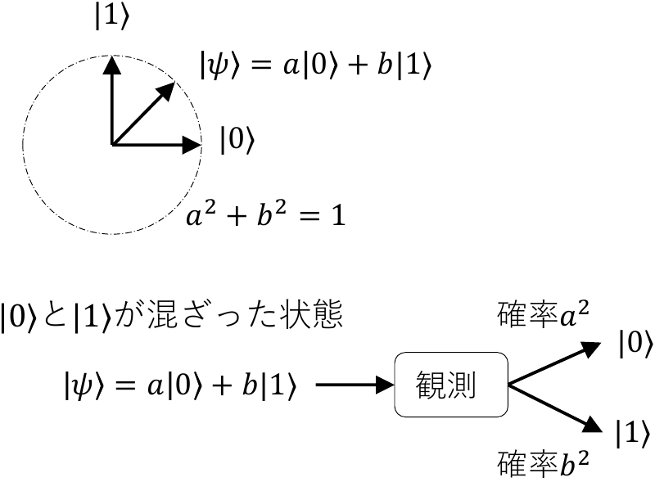

量子ビット
表現方法
$\left|φ\right\rangle =a\left|0\right\rangle +b|1⟩$と表す($|0⟩$と$|1⟩$の重ね合わせ)
$a,b$は複素数で${\left|a\right|}^{2}+{\left|b\right|}^{2}=1$とする
$a,b$を実数に制限すれば単位円の円周上
状態$\left|φ\right\rangle$を($|0⟩$,$|1⟩$)に沿って 観測すると
確率${\left|a\right|}^{2}$で$\left|0\right\rangle$ 確率${\left|b\right|}^{2}$で$\left|1\right\rangle$になる

Slide 12
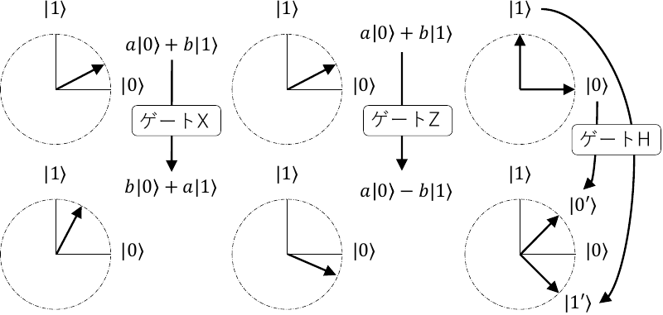

量子ゲート
従来のコンピュータのゲートに相当する演算部分
ビット反転(ゲートX : 従来の1bit反転に相当)
$\left|φ\right\rangle =a\left|0\right\rangle +b|1⟩$ → $\left|φ′\right\rangle =b\left|0\right\rangle +a\left|1\right\rangle$
$|1⟩$の符号だけを反転(ゲートZ)
$\left|φ\right\rangle =a\left|0\right\rangle +b|1⟩$ → $\left|φ′\right\rangle =a\left|0\right\rangle −b\left|1\right\rangle$
Hadamard変換
斜め45度回転

Slide 13
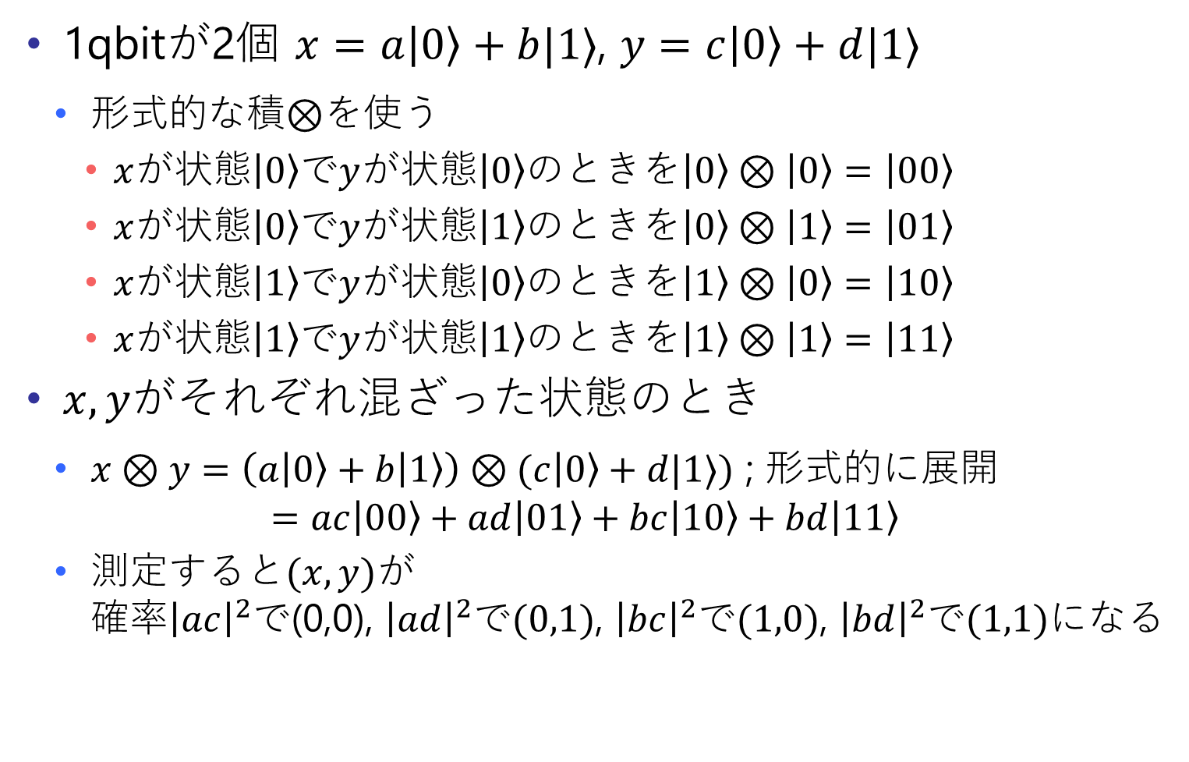
2qbitの表記法
1qbitが2個 $x=a\left|0\right\rangle +b|1⟩$, $y=c\left|0\right\rangle +d|1⟩$
形式的な積$⊗$を使う
$x$が状態$\left|0\right\rangle$で$y$が状態$\left|0\right\rangle$のときを$\left|0\right\rangle ⊗\left|0\right\rangle =\left|00\right\rangle$
$x$が状態$\left|0\right\rangle$で$y$が状態$\left|1\right\rangle$のときを$\left|0\right\rangle ⊗\left|1\right\rangle =\left|01\right\rangle$
$x$が状態$\left|1\right\rangle$で$y$が状態$\left|0\right\rangle$のときを$\left|1\right\rangle ⊗\left|0\right\rangle =\left|10\right\rangle$
$x$が状態$\left|1\right\rangle$で$y$が状態$\left|1\right\rangle$のときを$\left|1\right\rangle ⊗\left|1\right\rangle =\left|11\right\rangle$
$x,y$がそれぞれ混ざった状態のとき
$x⊗y=\left(a\left|0\right\rangle +b\left|1\right\rangle \right)⊗(c\left|0\right\rangle +d|1⟩)$ ; 形式的に展開 $=ac\left|00\right\rangle +ad\left|01\right\rangle +bc\left|10\right\rangle +bd\left|11\right\rangle$
測定すると$(x,y)$が 確率${\left|ac\right|}^{2}$で(0,0), ${\left|ad\right|}^{2}$で$(0,1)$, ${\left|bc\right|}^{2}$で$(1,0)$, ${\left|bd\right|}^{2}$で$(1,1)$になる

Slide 14
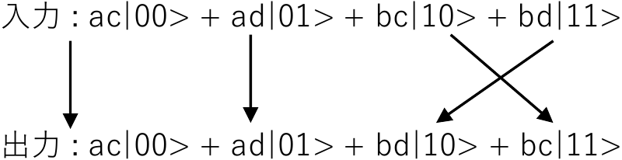
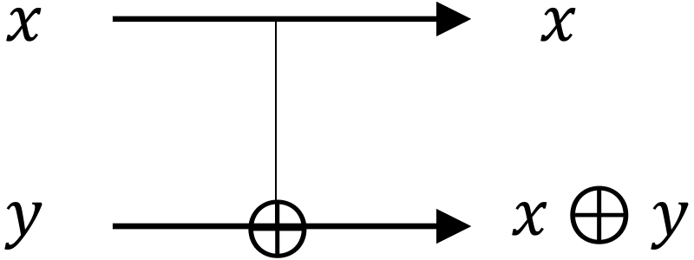
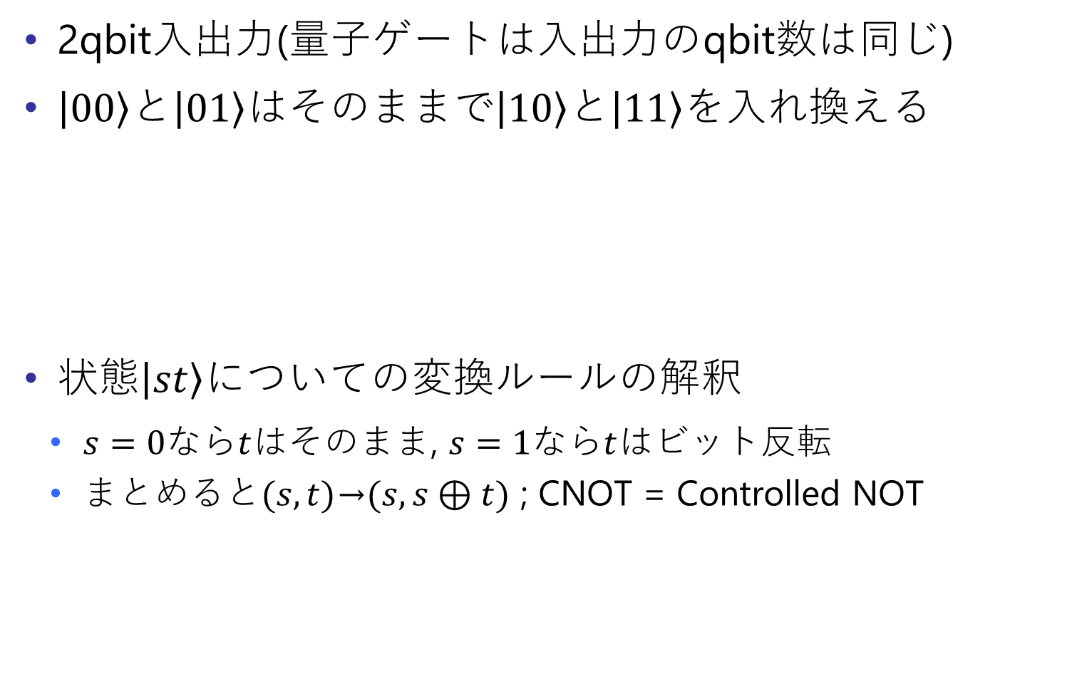
CNOTゲート
2qbit入出力(量子ゲートは入出力のqbit数は同じ)
$\left|00\right\rangle$と$\left|01\right\rangle$はそのままで$\left|10\right\rangle$と$\left|11\right\rangle$を入れ換える
状態$\left|st\right\rangle$についての変換ルールの解釈
$s=0$なら$t$はそのまま, $s=1$なら$t$はビット反転
まとめると$(s,t)$→$(s,s⊕t)$ ; CNOT = Controlled NOT

Slide 15
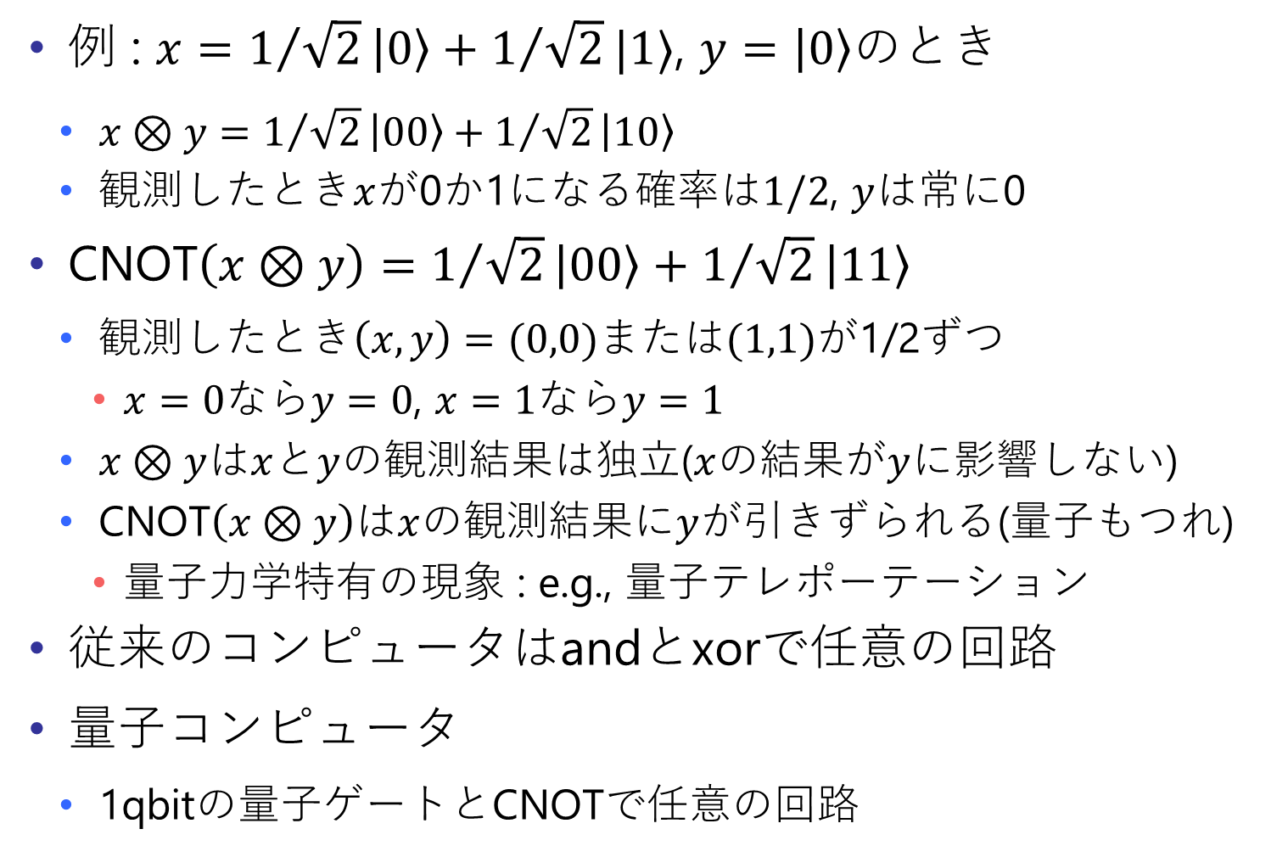
量子もつれ(entanglement)
例 : $x=1/{\sqrt{2}}\left|0\right\rangle +1/{\sqrt{2}}|1⟩$, $y=\left|0\right\rangle$のとき
$x⊗y=1/{\sqrt{2}}\left|00\right\rangle +1/{\sqrt{2}}\left|10\right\rangle$
観測したとき$x$が0か1になる確率は$1/2$, $y$は常に0
CNOT$\left(x⊗y\right)=1/{\sqrt{2}}\left|00\right\rangle +1/{\sqrt{2}}\left|11\right\rangle$
観測したとき$\left(x,y\right)=(0,0)$または$(1,1)$が1/2ずつ
$x=0$なら$y=0$, $x=1$なら$y=1$
$x⊗y$は$x$と$y$の観測結果は独立($x$の結果が$y$に影響しない)
CNOT$\left(x⊗y\right)$は$x$の観測結果に$y$が引きずられる(量子もつれ)
量子力学特有の現象 : e.g., 量子テレポーテーション
従来のコンピュータはandとxorで任意の回路
量子コンピュータ
1qbitの量子ゲートとCNOTで任意の回路

Slide 16
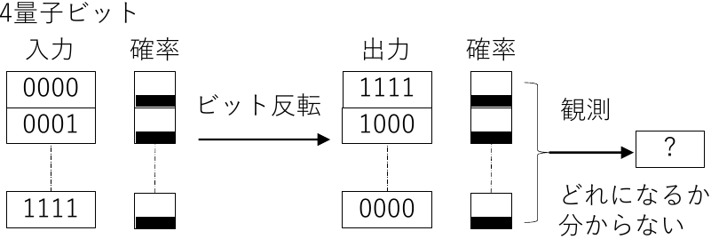
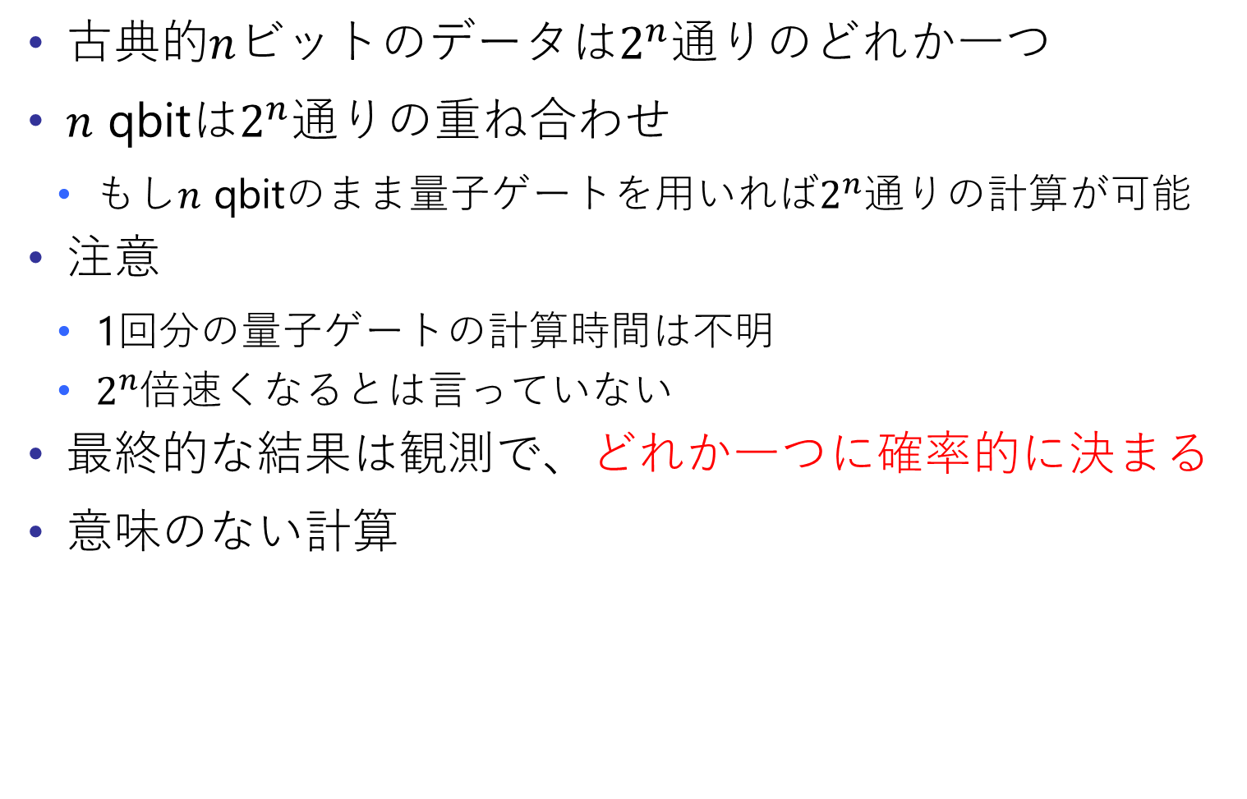
量子コンピュータの計算
古典的$n$ビットのデータは$2^{n}$通りのどれか一つ
$n$ qbitは$2^{n}$通りの重ね合わせ
もし$n$ qbitのまま量子ゲートを用いれば$2^{n}$通りの計算が可能
注意
1回分の量子ゲートの計算時間は不明
$2^{n}$倍速くなるとは言っていない
最終的な結果は観測で、どれか一つに確率的に決まる
意味のない計算

Slide 17
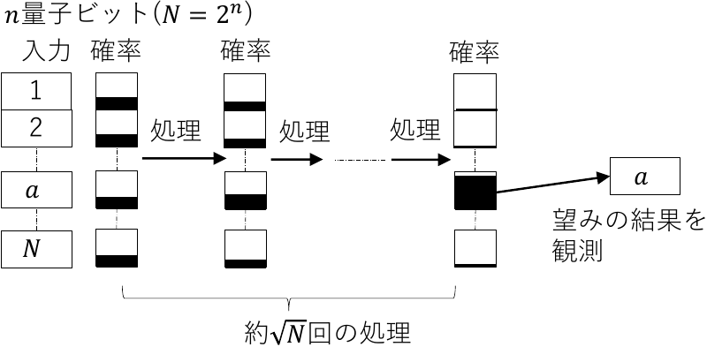
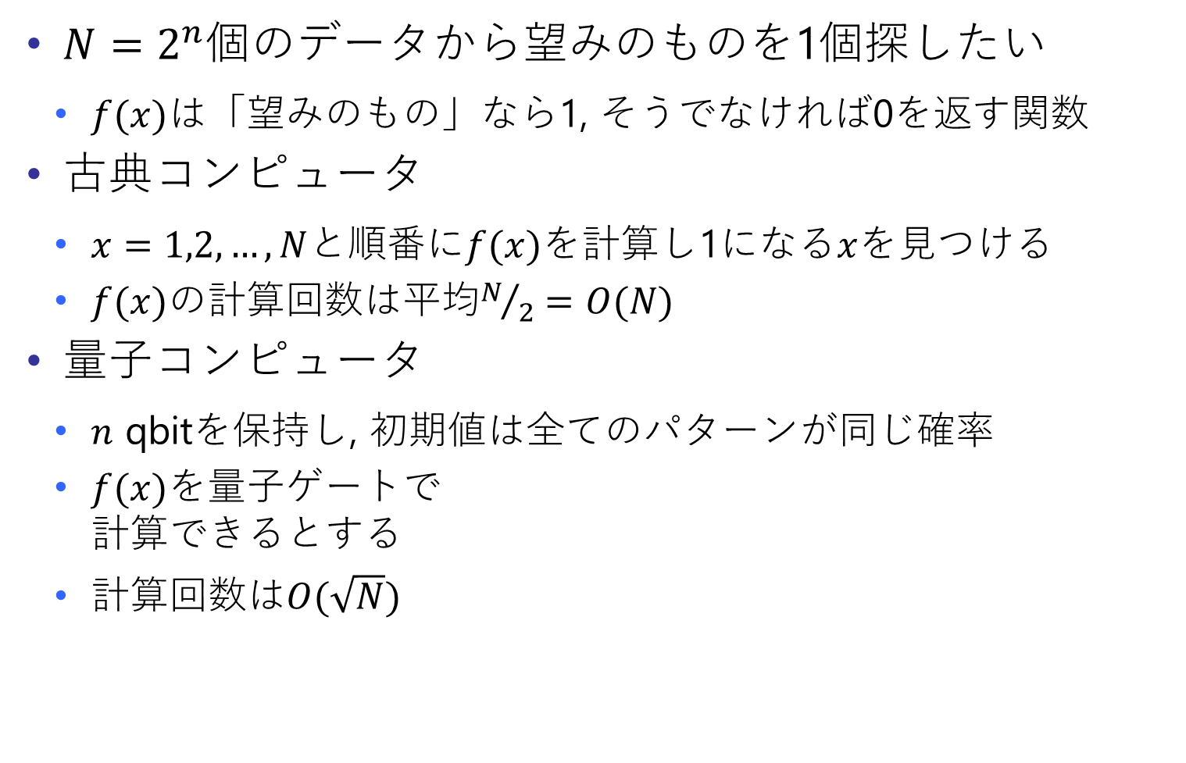
Groberのアルゴリズム
$N=2^{n}$個のデータから望みのものを1個探したい
$f(x)$は「望みのもの」なら1, そうでなければ0を返す関数
古典コンピュータ
$x=1,2,…,N$と順番に$f(x)$を計算し1になる$x$を見つける
$f(x)$の計算回数は平均$N/2=O(N)$
量子コンピュータ
$n$ qbitを保持し, 初期値は全てのパターンが同じ確率
$f(x)$を量子ゲートで 計算できるとする
計算回数は$O(\sqrt{N})$

Slide 18
量子超越
2019年Googleの量子超越性
https://www.nature.com/articles/s41586-019-1666-5
スーパーコンピュータ1万年かかる問題を53qbitで200秒
IBMの反論 : 1万年じゃなくて2日半?
ランダムな量子回路を使って乱数生成
古典コンピュータは量子回路をシミュレーションする必要
単なる乱数なら通常のコンピュータの方がずっと速い
量子コンピュータが本質的に古典コンピュータより「速い」 場合があることを示そうとした

Slide 19
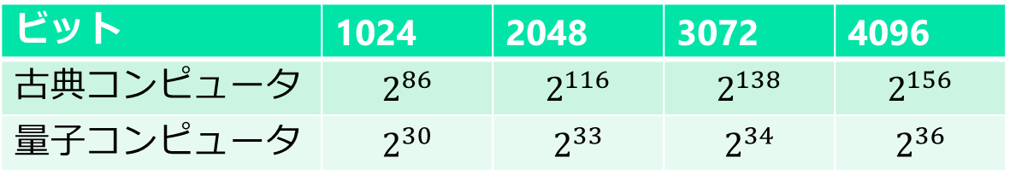
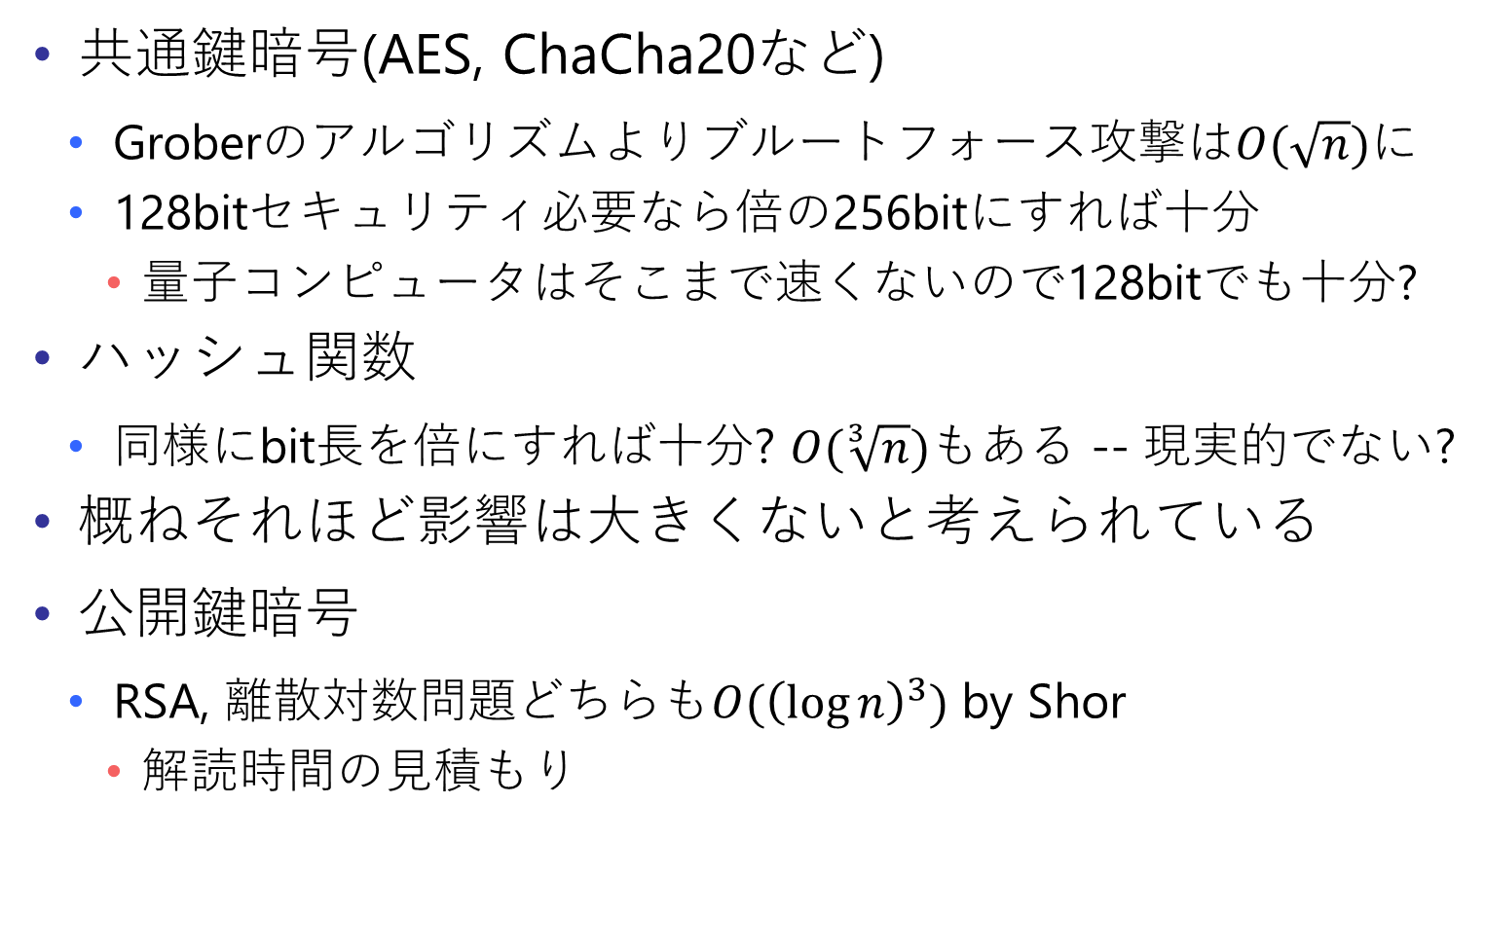
暗号技術に対する影響
共通鍵暗号(AES, ChaCha20など)
Groberのアルゴリズムよりブルートフォース攻撃は$O(\sqrt{n})$に
128bitセキュリティ必要なら倍の256bitにすれば十分
量子コンピュータはそこまで速くないので128bitでも十分?
ハッシュ関数
同様にbit長を倍にすれば十分? $O(\sqrt[3]{n})$もある -- 現実的でない?
概ねそれほど影響は大きくないと考えられている
公開鍵暗号
RSA, 離散対数問題どちらも$O({\left(\log{n}\right)}^{3})$ by Shor
解読時間の見積もり
ビット | 1024 | 2048 | 3072 | 4096
古典コンピュータ | $$2^{86}$$ | $$2^{116}$$ | $$2^{138}$$ | $$2^{156}$$
量子コンピュータ | $$2^{30}$$ | $$2^{33}$$ | $$2^{34}$$ | $$2^{36}$$

Slide 20
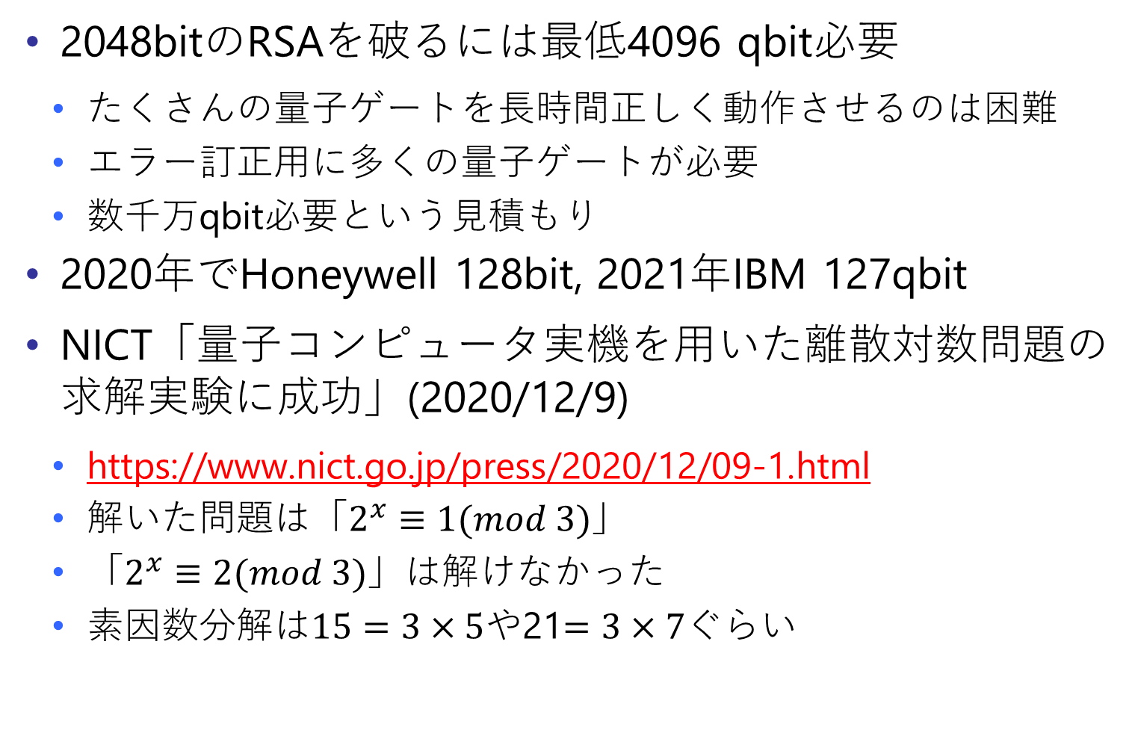
実際には?
2048bitのRSAを破るには最低4096 qbit必要
たくさんの量子ゲートを長時間正しく動作させるのは困難
エラー訂正用に多くの量子ゲートが必要
数千万qbit必要という見積もり
2020年でHoneywell 128bit, 2021年IBM 127qbit
NICT「量子コンピュータ実機を用いた離散対数問題の求解実験に成功」(2020/12/9)
https://www.nict.go.jp/press/2020/12/09-1.html
解いた問題は「$2^{x}≡1(mod 3)$」
「$2^{x}≡2(mod 3)$」は解けなかった
素因数分解は$15=3×5$や21$=3×7$ぐらい

Slide 21
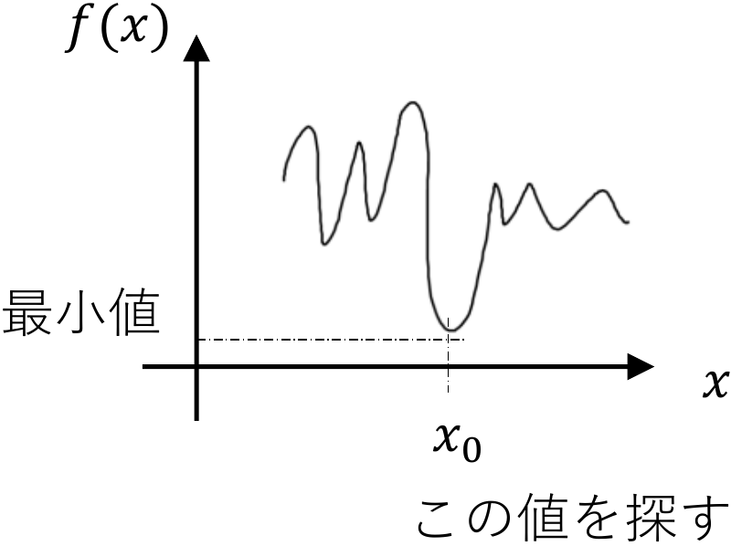
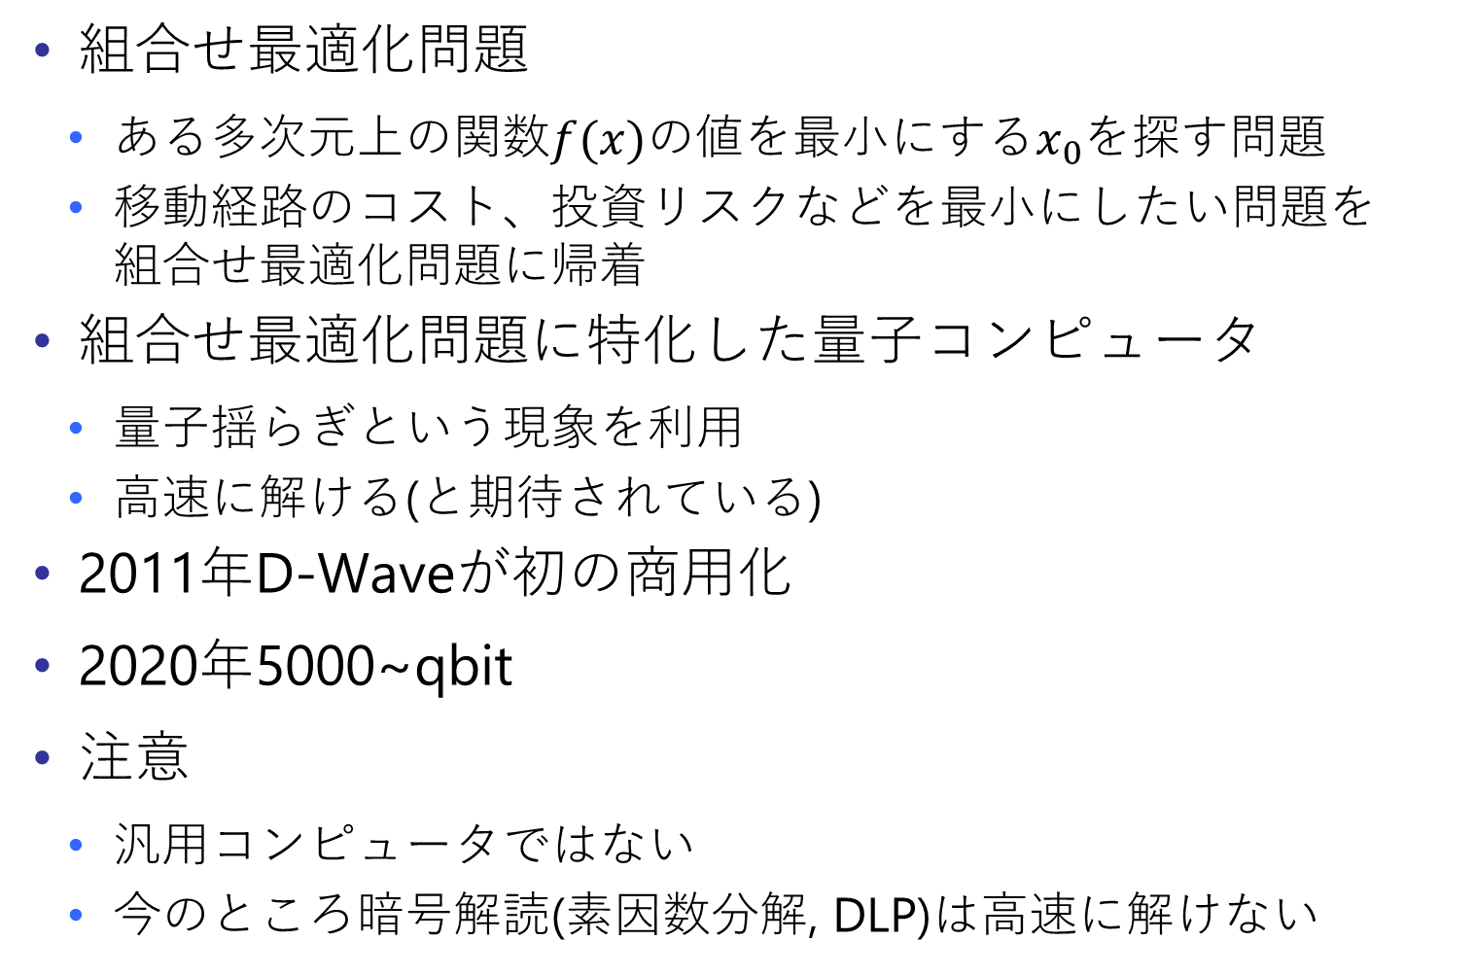
量子アニーリグ(annealing)方式
組合せ最適化問題
ある多次元上の関数$f(x)$の値を最小にする$x_{0}$を探す問題
移動経路のコスト、投資リスクなどを最小にしたい問題を 組合せ最適化問題に帰着
組合せ最適化問題に特化した量子コンピュータ
量子揺らぎという現象を利用
高速に解ける(と期待されている)
2011年D-Waveが初の商用化
2020年5000~qbit
注意
汎用コンピュータではない
今のところ暗号解読(素因数分解, DLP)は高速に解けない

Slide 22
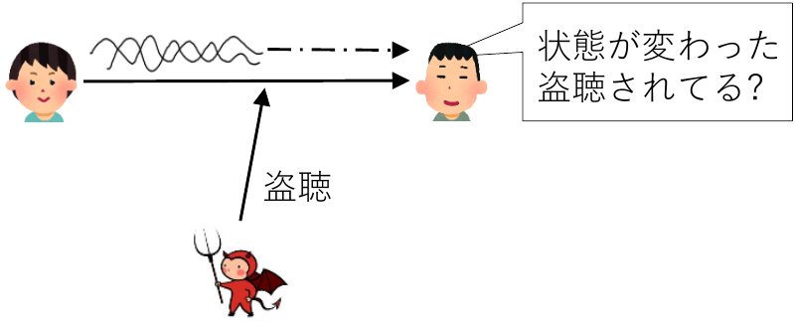
量子鍵配送(量子暗号通信)
QKD(Quantum Key Distribution)
鍵配送を量子の性質を利用 BB84(1984, Bennett, Brassard)
1bitの秘密鍵を光子に対応させて伝送
盗聴されていれば傍受を検知して伝送を中断し再送
ワンタイムパッドの 秘密鍵を安全に配送
注意
公開鍵暗号の機能は持たない
通信後のデータ保存は従来手法
実用化には光子の安定共有, ノイズ対策, 信号の減衰対策
2020年 東芝らが7kmを10Mbpsで
2021年 中国複数の拠点をつないで4600kmを47.8kbpsで
中継地点で盗聴される可能性は否定できない

Slide 23
耐量子計算機暗号
量子コンピュータの発展でRSA, ECCが危殆化の可能性
耐量子計算機暗号PQC(Post Quantum Cryptography)
耐量子暗号, ポスト量子暗号
量子コンピュータに対しても安全な暗号技術
2016年からNISTが標準化に向けて公募
用語 | 用途 | 従来のコンピュータで
汎用量子コンピュータ | 公開鍵暗号解読 高性能計算 | 動作しない
量子アニーリグ方式 | 組合せ最適化 | 動作しない
量子鍵配送 (量子暗号通信) | ワンタイムパッド | 動作しない
耐量子計算機暗号 | 量子コンピュータが 登場しても安全な暗号 | 動作する

Slide 24
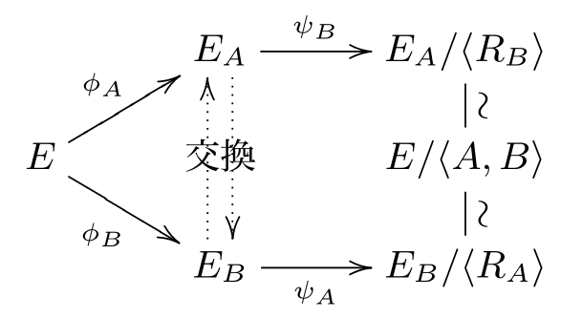
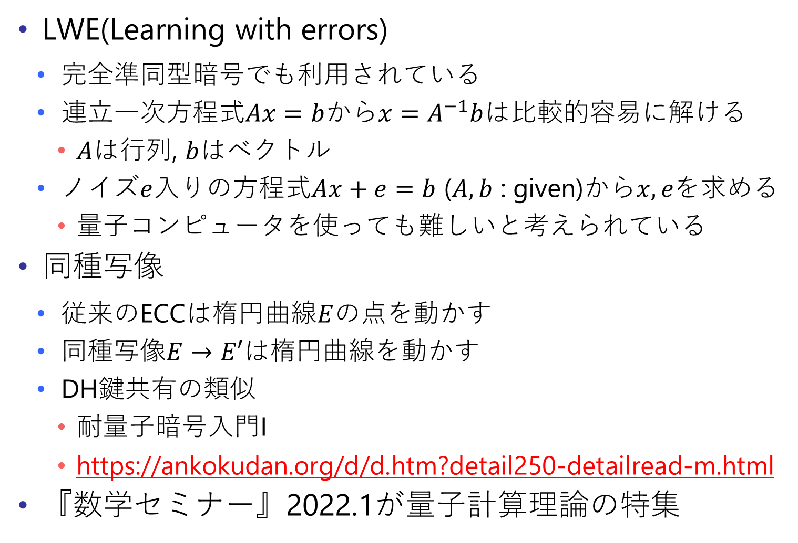
PQC
LWE(Learning with errors)
完全準同型暗号でも利用されている
連立一次方程式$Ax=b$から$x=A^{−1}b$は比較的容易に解ける
$A$は行列, $b$はベクトル
ノイズ$e$入りの方程式$Ax+e=b$ ($A,b$ : given)から$x,e$を求める
量子コンピュータを使っても難しいと考えられている
同種写像
従来のECCは楕円曲線$E$の点を動かす
同種写像$E→E′$は楕円曲線を動かす
DH鍵共有の類似
耐量子暗号入門I
https://ankokudan.org/d/d.htm?detail250-detailread-m.html
『数学セミナー』2022.1が量子計算理論の特集

Slide 25
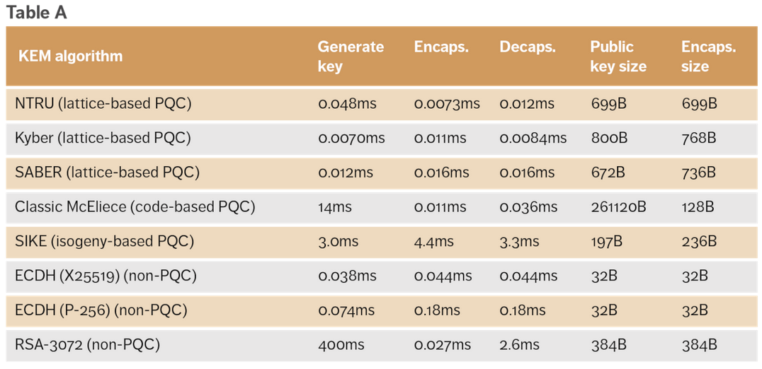
PQC候補の比較
Quantum technology and its impact on security in mobile networks
https://www.ericsson.com/en/reports-and-papers/ericsson-technology-review/articles/ensuring-security-in-mobile-networks-post-quantum

